Slide 1
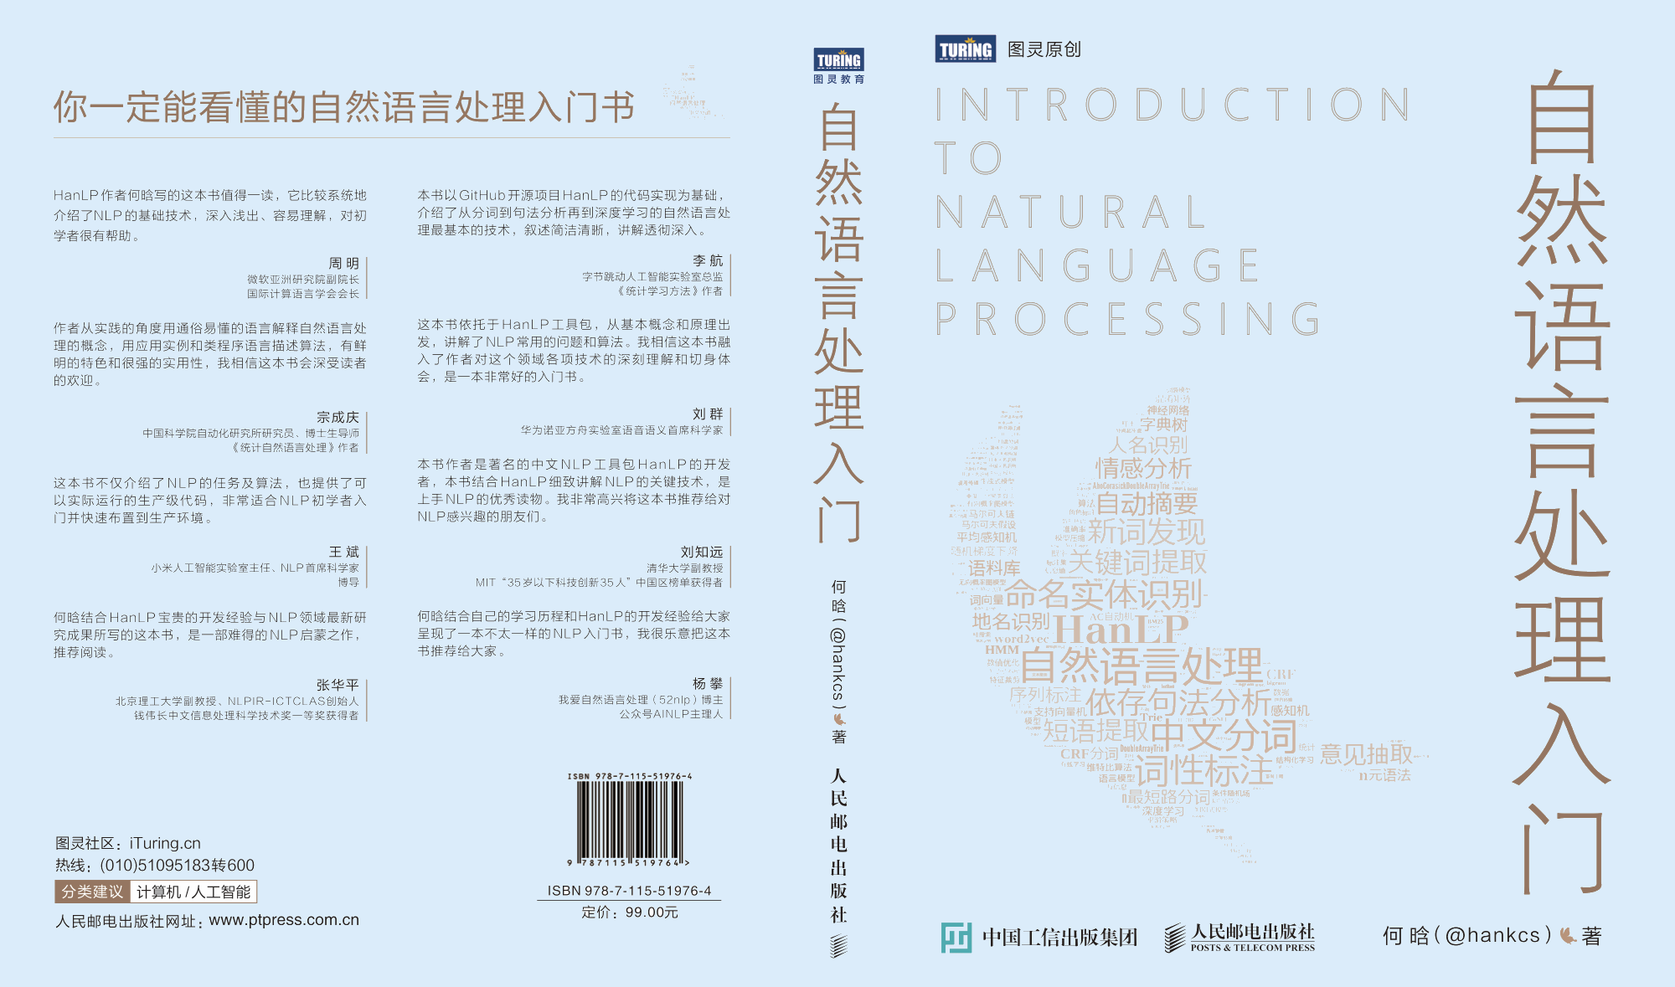
第十章 文本聚类

Slide 2
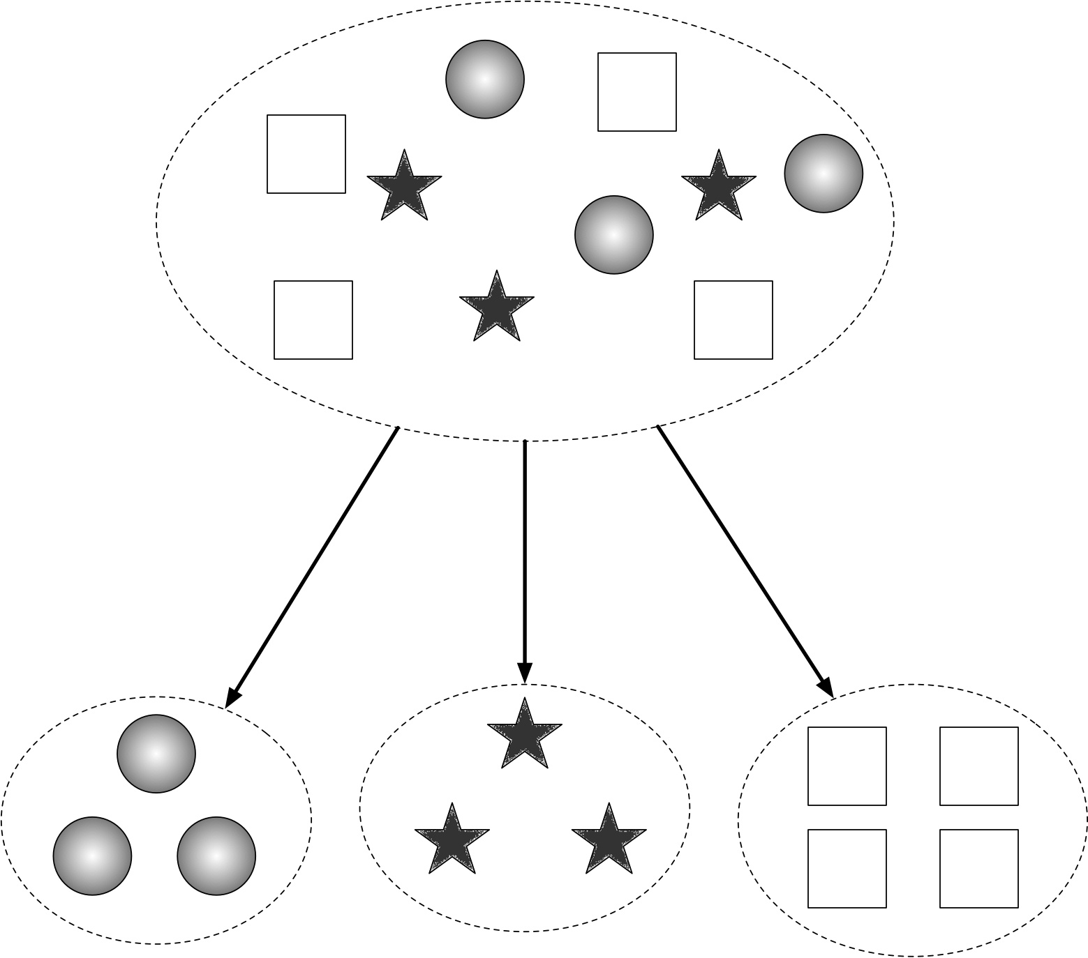

第十章 文本聚类
10.1 概述
10.2 文档的特征提取
10.3 k均值算法
10.4 重复二分聚类算法
10.5 标准化评测
10.6 总结

Slide 3
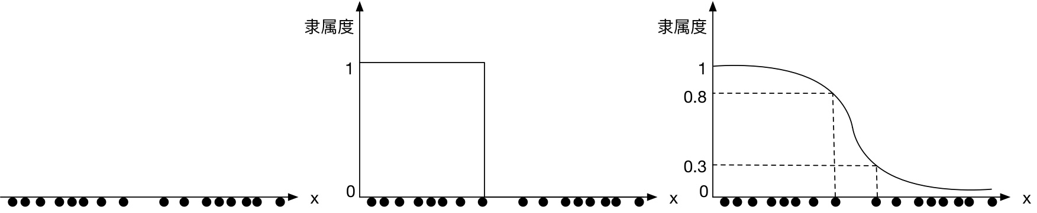
10.1.1 聚类
聚类（cluster analysis）指的是将给定对象的集合划分为不同子集的过程
这些子集又被称为簇（cluster），一般没有交集
根据元素从属于集合的确定程度，聚类分为硬聚类和软聚类。
硬聚类（hard clustering）
软聚类（soft clustering）

Slide 4
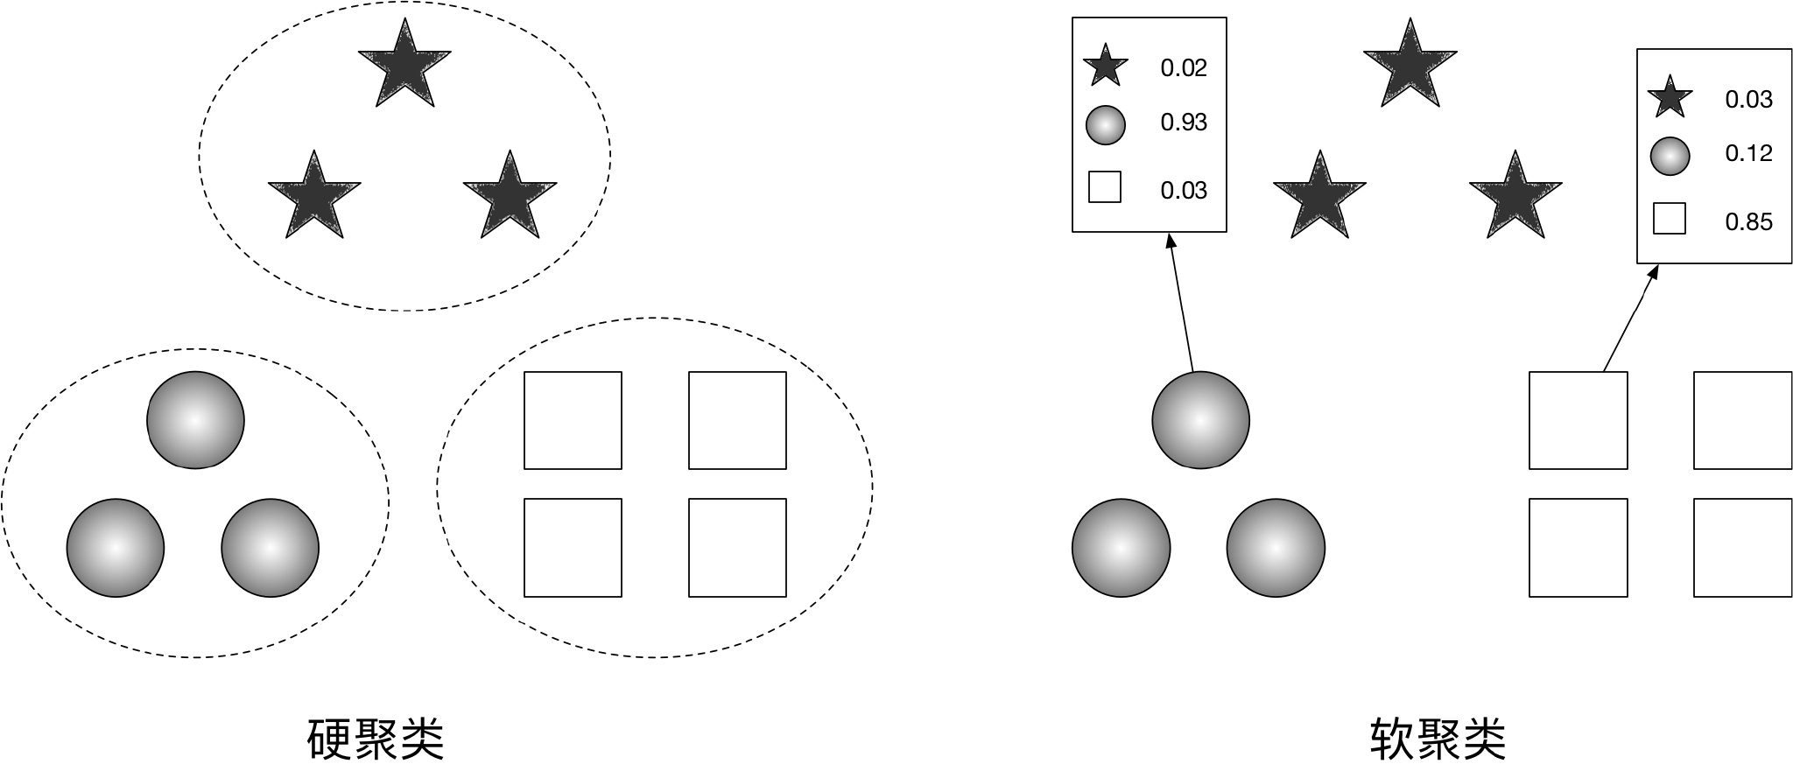
10.1.1 聚类

Slide 5
10.1.2 聚类的应用
数据预处理
排重
大众化推荐
人工抽查

Slide 6
10.1.3 文本聚类
文本聚类（text clustering，也称文档聚类或document clustering）指的是对文档进行的聚类分析
改善搜索结果
生成同义词

Slide 7
10.2 文档的特征提取
究竟如何将一篇文档表示为一个向量呢？

Slide 8
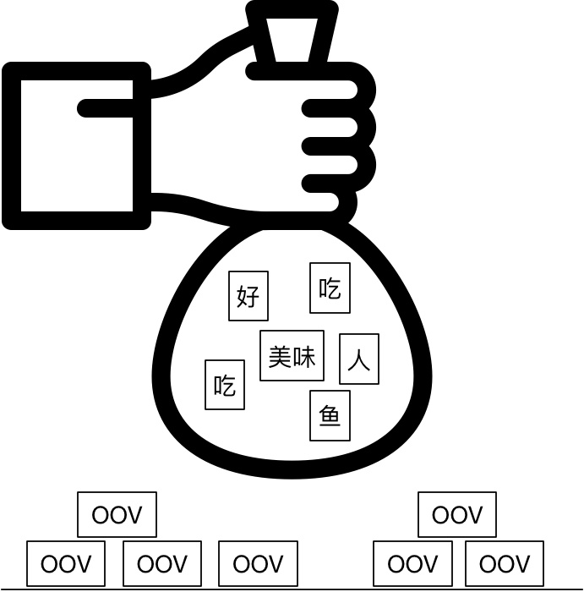
10.2.1 词袋模型
词袋（bag-of-words）是信息检索与自然语言处理中最常用的文档表示模型，它将文档想象为一个装有词语的袋子，通过袋子中每种词语的计数等统计量将文档表示为向量

Slide 9
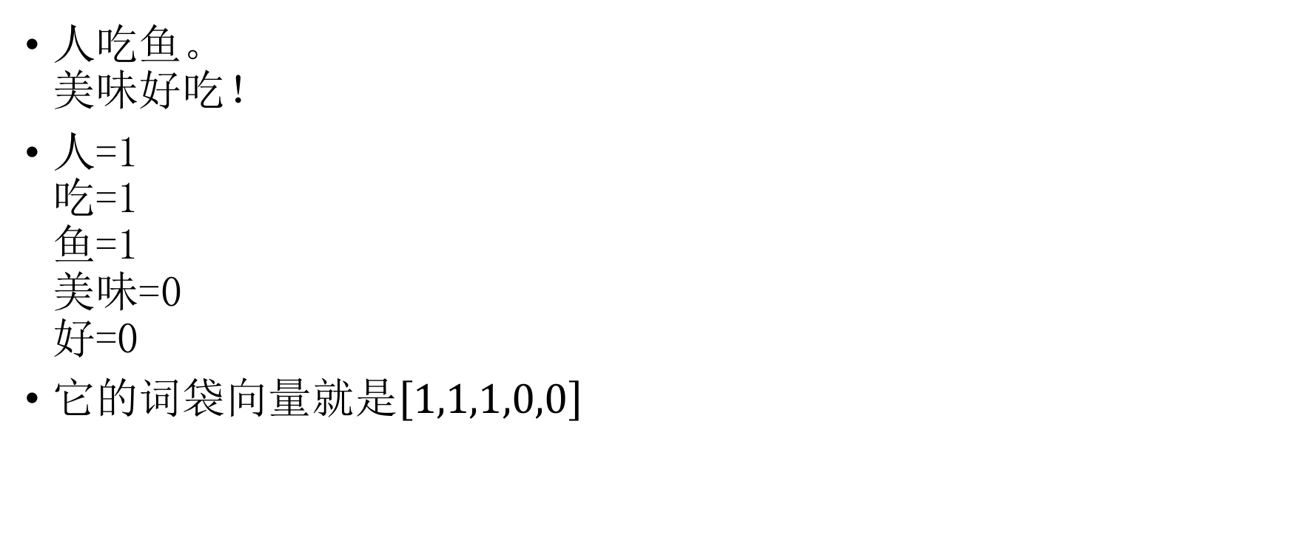
10.2.1 词袋模型
人吃鱼。 美味好吃！
人=1 吃=1 鱼=1 美味=0 好=0
它的词袋向量就是$\left[1,1,1,0,0\right]$

Slide 10
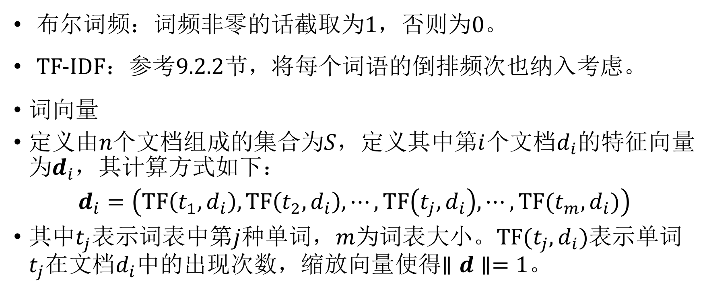
10.2.2 词袋中的统计指标
布尔词频：词频非零的话截取为$1$，否则为$0$。
TF-IDF：参考9.2.2节，将每个词语的倒排频次也纳入考虑。
词向量
定义由$n$个文档组成的集合为$S$，定义其中第$i$个文档$d_{i}$的特征向量为$d_{i}$，其计算方式如下：
$$d_{i}=\left(TF\left(t_{1},d_{i}\right),TF\left(t_{2},d_{i}\right),⋯,TF\left(t_{j},d_{i}\right),⋯,TF(t_{m},d_{i})\right)$$
其中$t_{j}$表示词表中第$j$种单词，$m$为词表大小。$TF(t_{j},d_{i})$表示单词$t_{j}$在文档$d_{i}$中的出现次数，缩放向量使得$∥d∥=1$。

Slide 11
10.3 k均值算法
简单实用的聚类算法k均值算法（k-means）
由Stuart Lloyd于1957年提出

Slide 12
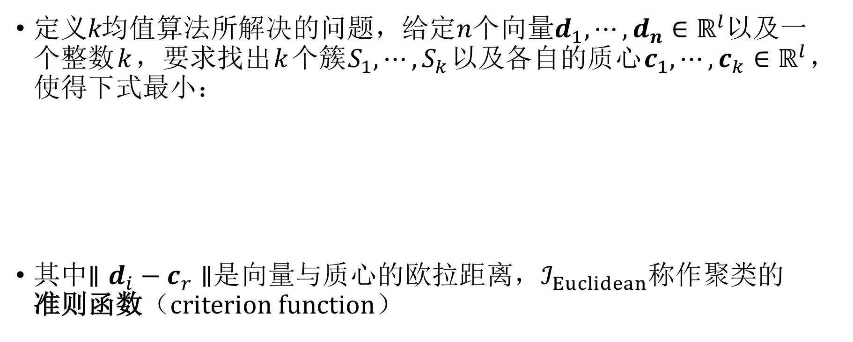
10.3.1 基本原理
定义k均值算法所解决的问题，给定$n$个向量$d_{1},⋯,d_{n}∈ℝ^{l}$以及一个整数$k$，要求找出$k$个簇$S_{1},⋯,S_{k}$以及各自的质心$c_{1},⋯,c_{k}∈ℝ^{l}$，使得下式最小：
其中$∥d_{i}−c_{r}∥$是向量与质心的欧拉距离，$ℐ_{Euclidean}$称作聚类的准则函数（criterion function）

Slide 13
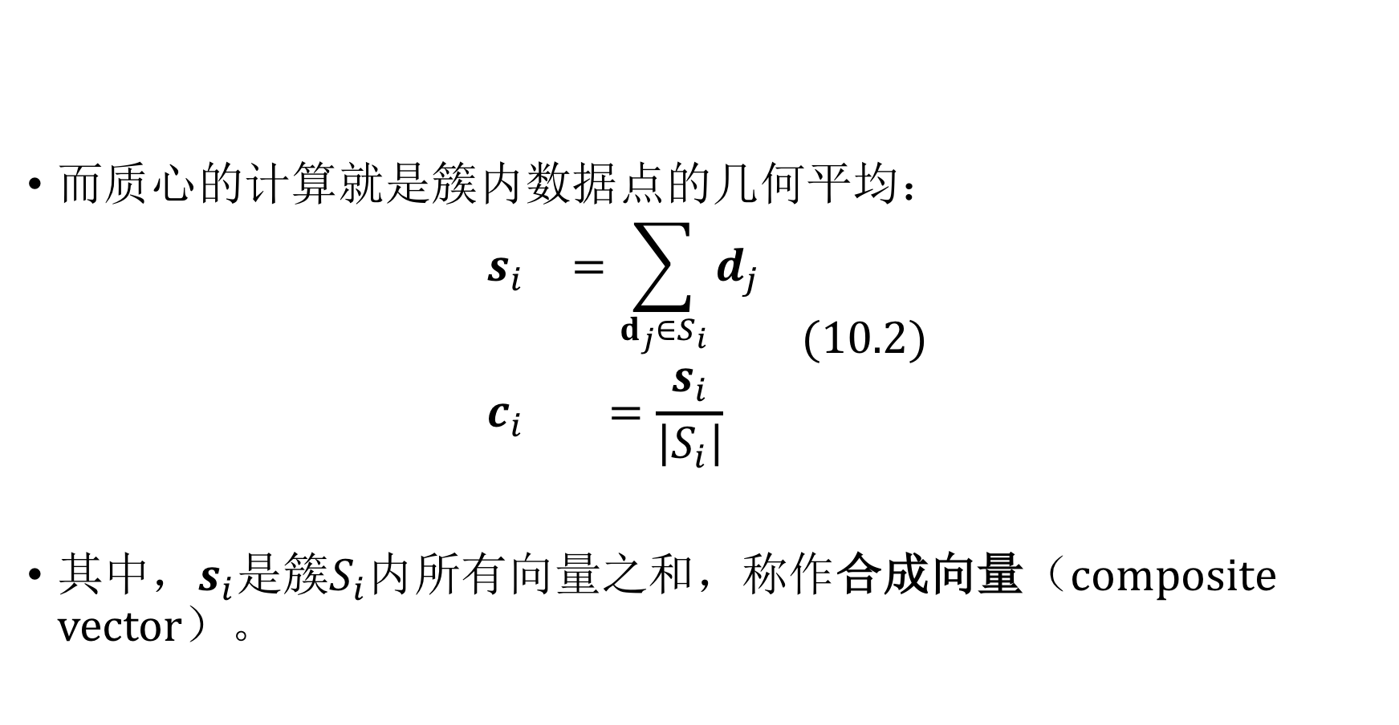
10.3.1 基本原理
而质心的计算就是簇内数据点的几何平均：
$$\begin{matrix}\begin{matrix}s_{i} & =\sum_{d_{j}∈S_{i}}{d_{j}} \\ c_{i} & =\frac{s_{i}}{\left|S_{i}\right|}\end{matrix}\end{matrix} (10.2)$$
其中，$s_{i}$是簇$S_{i}$内所有向量之和，称作合成向量（composite vector）。

Slide 14
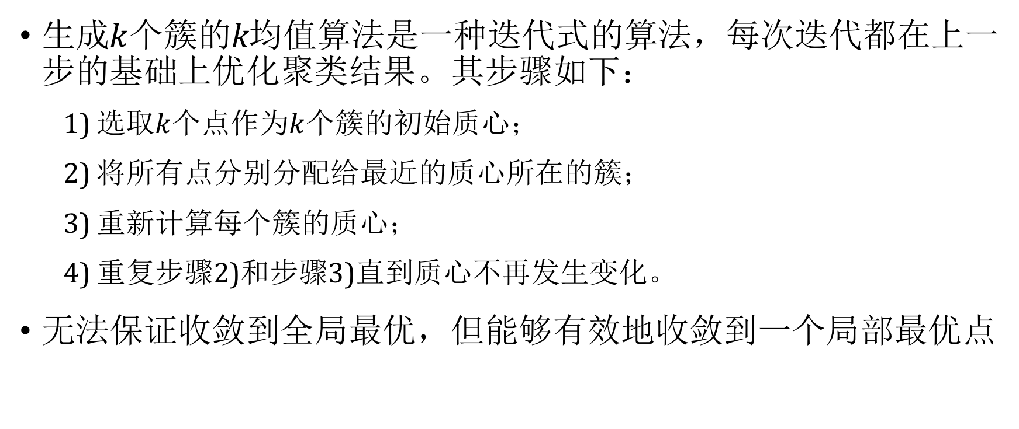
10.3.1 基本原理
生成$k$个簇的k均值算法是一种迭代式的算法，每次迭代都在上一步的基础上优化聚类结果。其步骤如下：
选取$k$个点作为$k$个簇的初始质心；
将所有点分别分配给最近的质心所在的簇；
重新计算每个簇的质心；
重复步骤2)和步骤3)直到质心不再发生变化。
无法保证收敛到全局最优，但能够有效地收敛到一个局部最优点

Slide 15
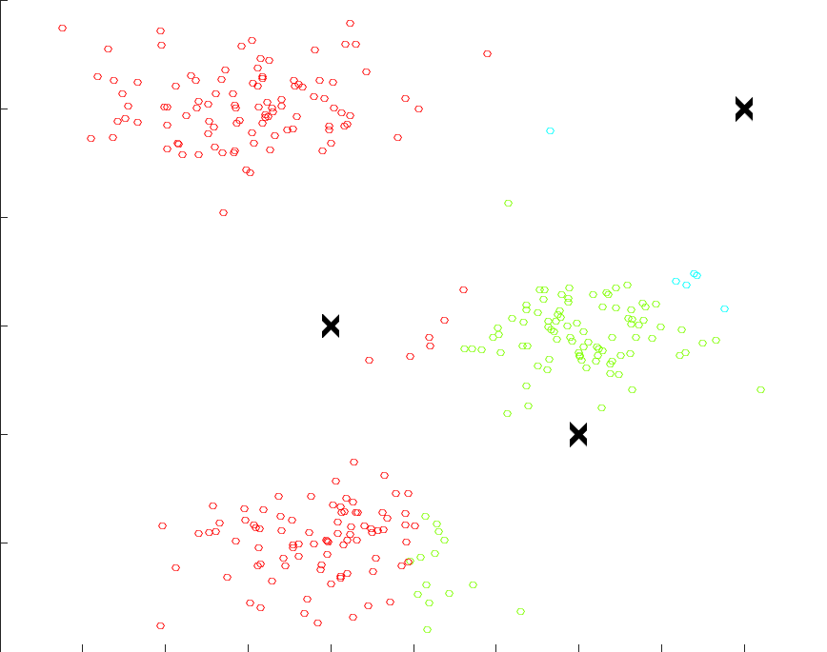
10.3.1 基本原理

Slide 16
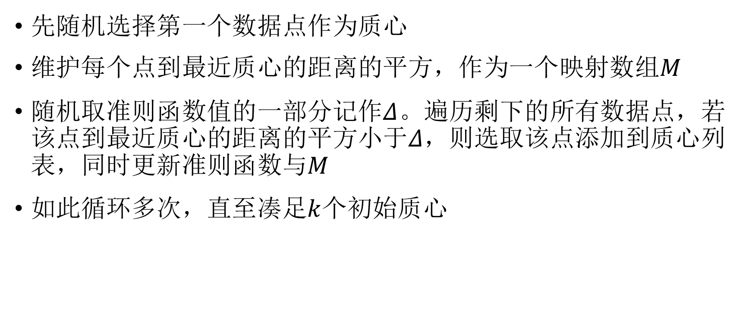
10.3.2 初始质心的选取
先随机选择第一个数据点作为质心
维护每个点到最近质心的距离的平方，作为一个映射数组$M$
随机取准则函数值的一部分记作$Δ$。遍历剩下的所有数据点，若该点到最近质心的距离的平方小于$Δ$，则选取该点添加到质心列表，同时更新准则函数与$M$
如此循环多次，直至凑足$k$个初始质心

Slide 17
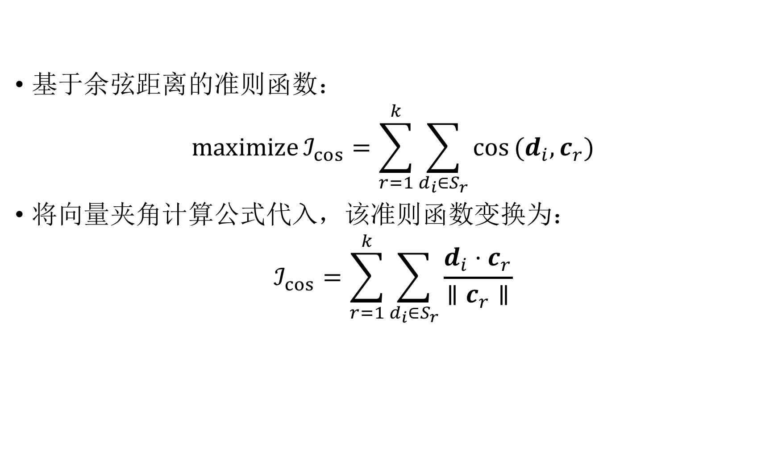
10.3.3 更快的准则函数
基于余弦距离的准则函数：
$$maximize ℐ_{cos}=\sum_{r=1}^{k}{\sum_{d_{i}∈S_{r}}{cos}}(d_{i},c_{r})$$
将向量夹角计算公式代入，该准则函数变换为：
$$ℐ_{cos}=\sum_{r=1}^{k}{\sum_{d_{i}∈S_{r}}{\frac{d_{i}⋅c_{r}}{∥c_{r}∥}}}$$

Slide 18
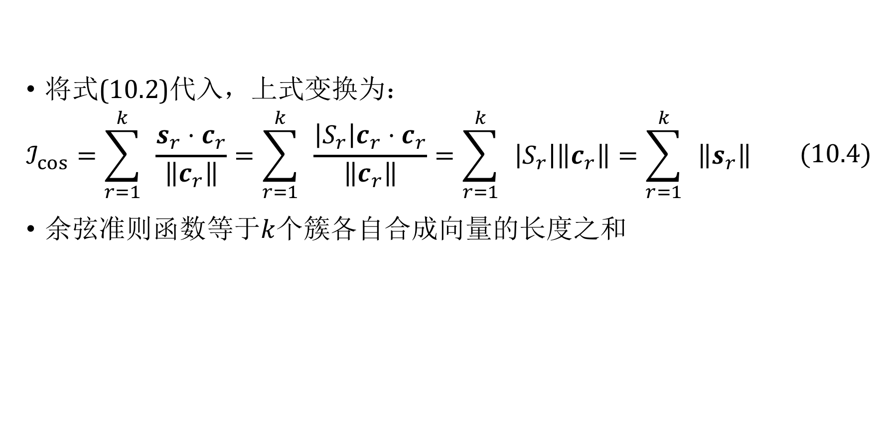
10.3.3 更快的准则函数
将式(10.2)代入，上式变换为：
$$\begin{matrix}ℐ_{cos}=\sum_{r=1}^{k}{ }\frac{s_{r}⋅c_{r}}{\left\|c_{r}\right\|}=\sum_{r=1}^{k}{ }\frac{{\left|S_{r}\right|c}_{r}⋅c_{r}}{\left\|c_{r}\right\|}=\sum_{r=1}^{k}{ }\left|S_{r}\right|\left\|c_{r}\right\|=\sum_{r=1}^{k}{ }\left\|s_{r}\right\|\end{matrix} (10.4)$$
余弦准则函数等于$k$个簇各自合成向量的长度之和

Slide 19
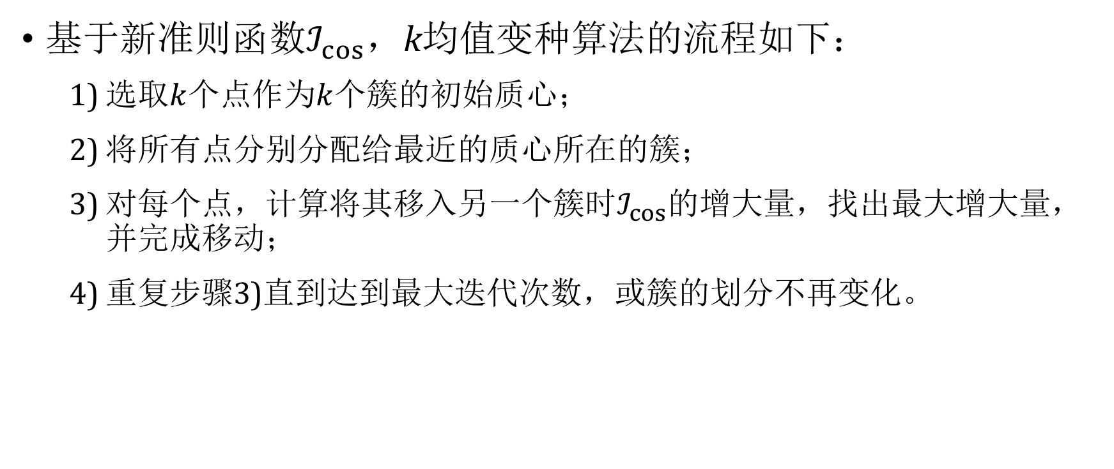
10.3.3 更快的准则函数
基于新准则函数$ℐ_{cos}$，k均值变种算法的流程如下：
选取$k$个点作为$k$个簇的初始质心；
将所有点分别分配给最近的质心所在的簇；
对每个点，计算将其移入另一个簇时$ℐ_{cos}$的增大量，找出最大增大量，并完成移动；
重复步骤3)直到达到最大迭代次数，或簇的划分不再变化。

Slide 20
10.3.4 实现
创建ClusterAnalyzer对象，并向其加入文档
ClusterAnalyzer<String> analyzer = new ClusterAnalyzer<String>(); analyzer.addDocument("赵一", "流行, 流行, 流行, 流行, 流行, 流行, 流行, 流行, 流行, 流行, 蓝调, 蓝调, 蓝调, 蓝调, 蓝调, 蓝调, 摇滚, 摇滚, 摇滚, 摇滚"); analyzer.addDocument("钱二", "爵士, 爵士, 爵士, 爵士, 爵士, 爵士, 爵士, 爵士, 舞曲, 舞曲, 舞曲, 舞曲, 舞曲, 舞曲, 舞曲, 舞曲, 舞曲"); analyzer.addDocument("张三", "古典, 古典, 古典, 古典, 民谣, 民谣, 民谣, 民谣"); analyzer.addDocument("李四", "爵士, 爵士, 爵士, 爵士, 爵士, 爵士, 爵士, 爵士, 爵士, 金属, 金属, 舞曲, 舞曲, 舞曲, 舞曲, 舞曲, 舞曲"); analyzer.addDocument("王五", "流行, 流行, 流行, 流行, 摇滚, 摇滚, 摇滚, 嘻哈, 嘻哈, 嘻哈"); analyzer.addDocument("马六", "古典, 古典, 古典, 古典, 古典, 古典, 古典, 古典, 摇滚");

Slide 21
10.3.4 实现
表10-1 文本聚类中的词袋向量
 | 流行 | 蓝调 | 摇滚 | 爵士 | 舞曲 | 古典 | 民谣 | 金属 | 嘻哈
赵一 | 10 | 6 | 4 | 0 | 0 | 0 | 0 | 0 | 0
钱二 | 0 | 0 | 0 | 8 | 9 | 0 | 0 | 0 | 0
张三 | 0 | 0 | 0 | 0 | 0 | 4 | 4 | 0 | 0
李四 | 0 | 0 | 0 | 9 | 6 | 0 | 0 | 2 | 0
王五 | 4 | 0 | 3 | 0 | 0 | 0 | 0 | 0 | 3
马六 | 0 | 0 | 1 | 0 | 0 | 8 | 0 | 0 | 0

Slide 22
10.4 重复二分聚类算法
重复二分聚类（repeated bisection clustering）是k均值算法的效率加强版，其名称中的bisection是“二分”的意思，指的是反复对子集进行二分

Slide 23
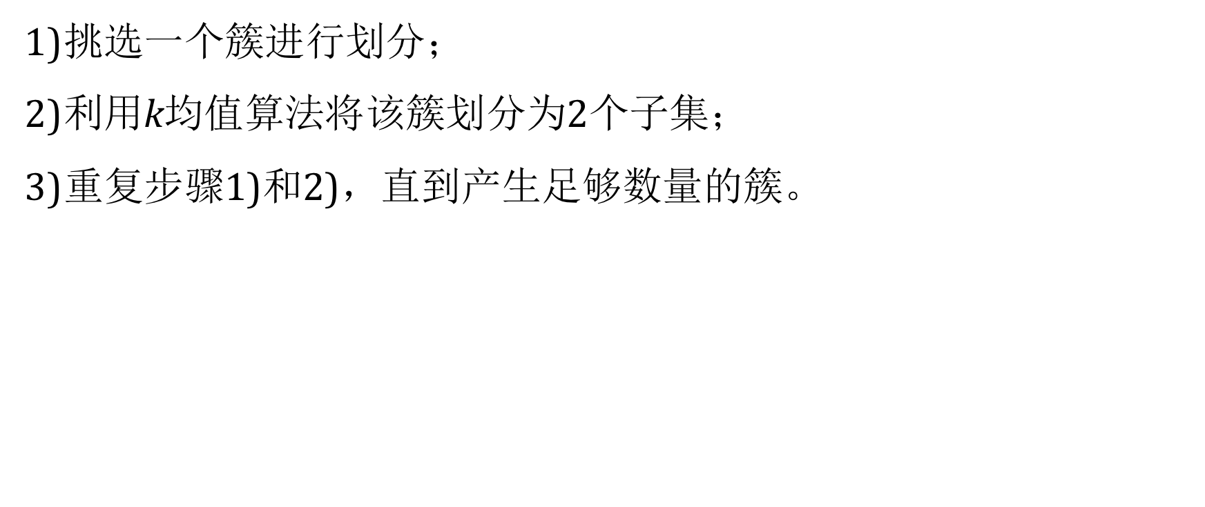
10.4.1 基本原理
挑选一个簇进行划分；
利用k均值算法将该簇划分为$2$个子集；
重复步骤1)和2)，直到产生足够数量的簇。

Slide 24
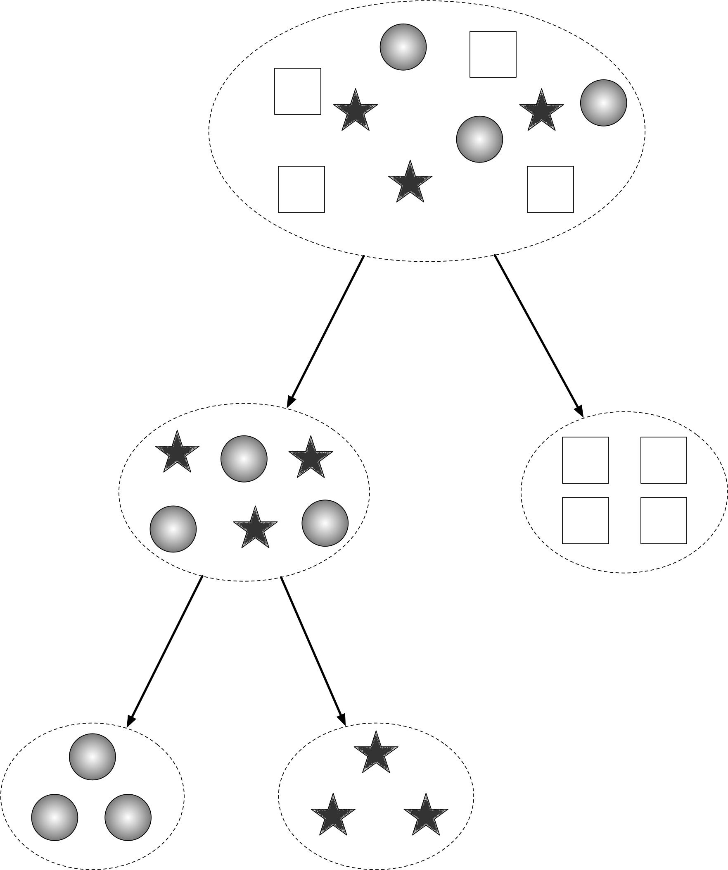
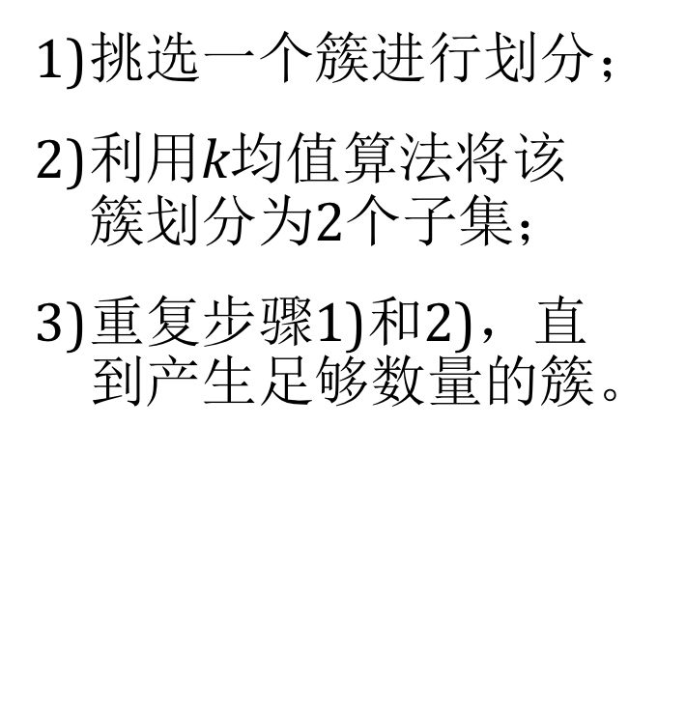
10.4.1 基本原理
挑选一个簇进行划分；
利用k均值算法将该簇划分为$2$个子集；
重复步骤1)和2)，直到产生足够数量的簇。

Slide 25
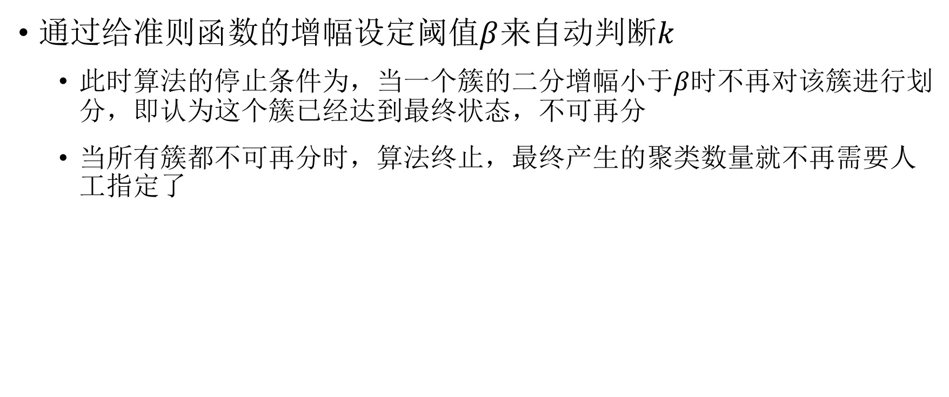
10.4.2 自动判断聚类个数k
通过给准则函数的增幅设定阈值$β$来自动判断$k$
此时算法的停止条件为，当一个簇的二分增幅小于$β$时不再对该簇进行划分，即认为这个簇已经达到最终状态，不可再分
当所有簇都不可再分时，算法终止，最终产生的聚类数量就不再需要人工指定了

Slide 26
10.4.3 实现
重复二分聚类算法的实现位于com.hankcs.hanlp.mining.cluster.ClusterAnalyzer#repeatedBisection

Slide 27
10.5 标准化评测
本节我们将介绍聚类任务的标准化评测手段，并且给出两种算法的分值

Slide 28
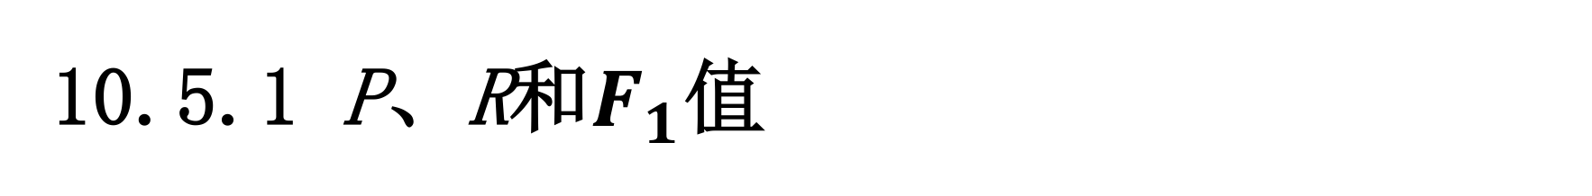
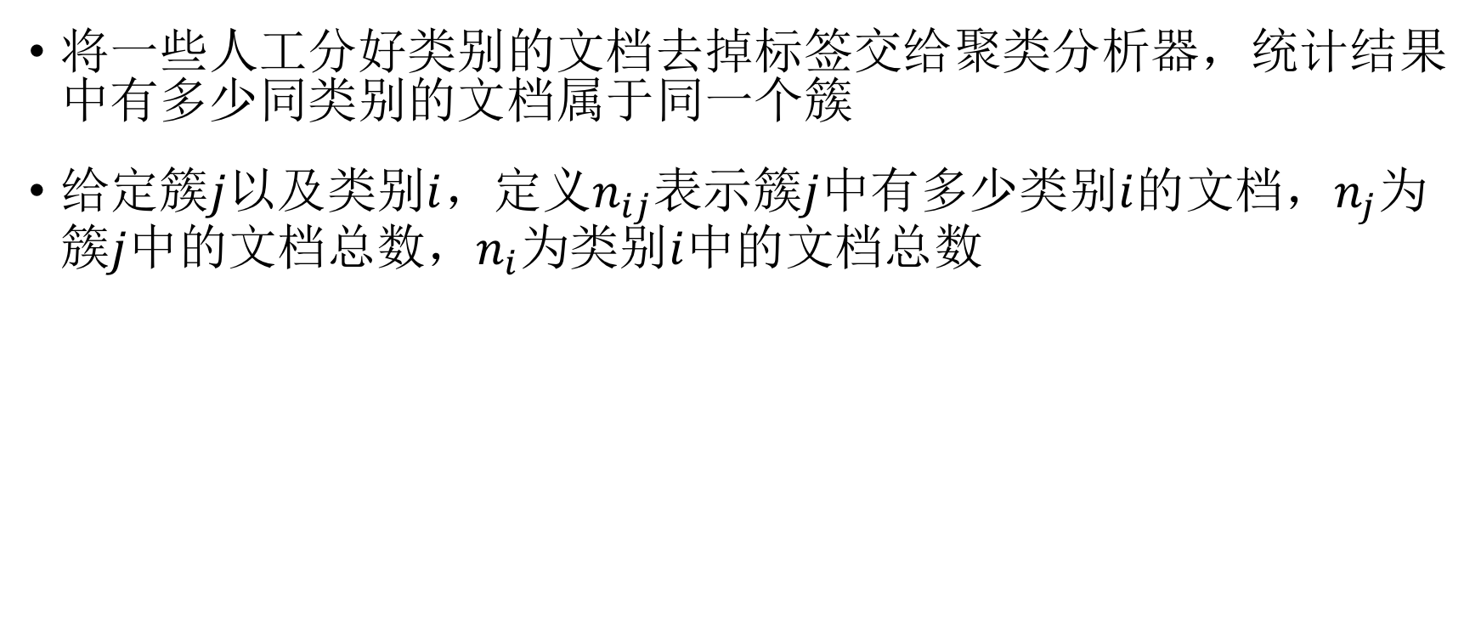
­10.5.1 P、R和$F_{1}$值
将一些人工分好类别的文档去掉标签交给聚类分析器，统计结果中有多少同类别的文档属于同一个簇
给定簇$j$以及类别$i$，定义$n_{ij}$表示簇$j$中有多少类别$i$的文档，$n_{j}$为簇$j$中的文档总数，$n_{i}$为类别$i$中的文档总数

Slide 29
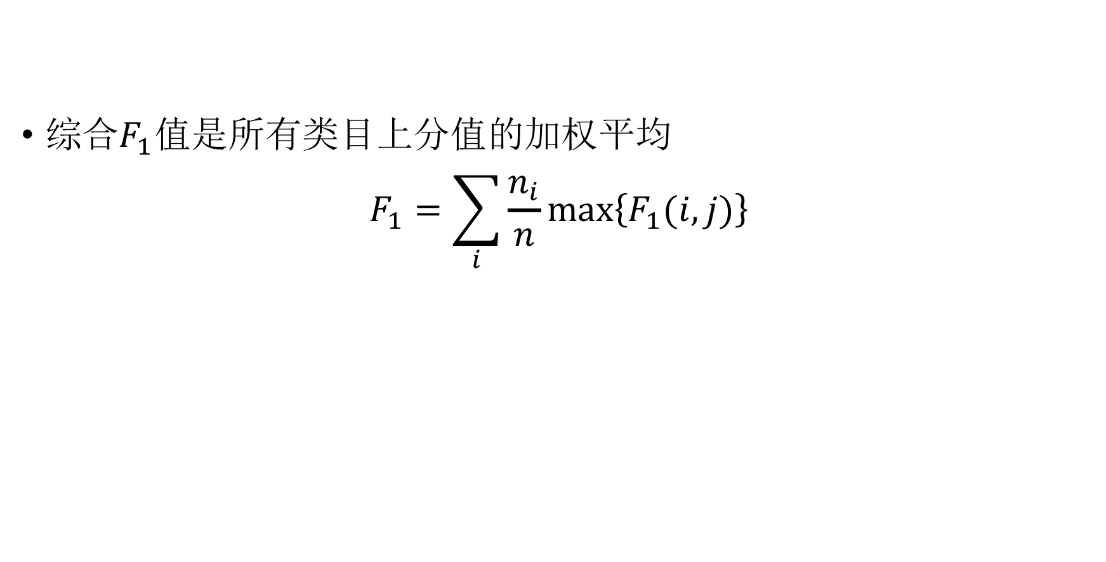
10.5 标准化评测
综合$F_{1}$值是所有类目上分值的加权平均
$$F_{1}=\sum_{i}{\frac{n_{i}}{n}max\left\{F_{1}(i,j)\right\}}$$

Slide 30
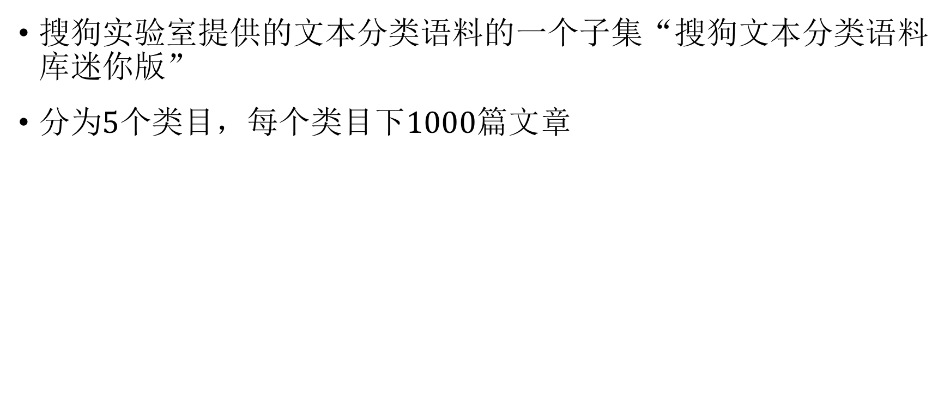
10.5.2 语料库
搜狗实验室提供的文本分类语料的一个子集“搜狗文本分类语料库迷你版”
分为$5$个类目，每个类目下1000篇文章
搜狗文本分类语料库迷你版 ├── 体育 │ └── 1.txt │ └── 2.txt │ └── 3.txt │ └── ... ├── 健康 │ └── ... ├── 军事 │ └── ... ├── 教育 │ └── ... └── 汽车 └── ...

Slide 31
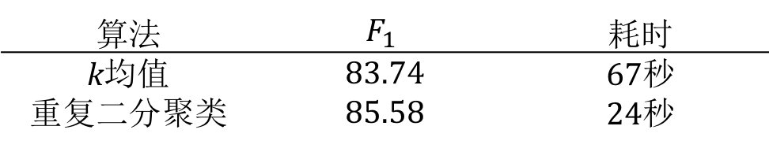
10.5.3 评测试验
算法 | $$F_{1}$$ | 耗时
k均值 | 83.74 | 67秒
重复二分聚类 | 85.58 | 24秒

Slide 32
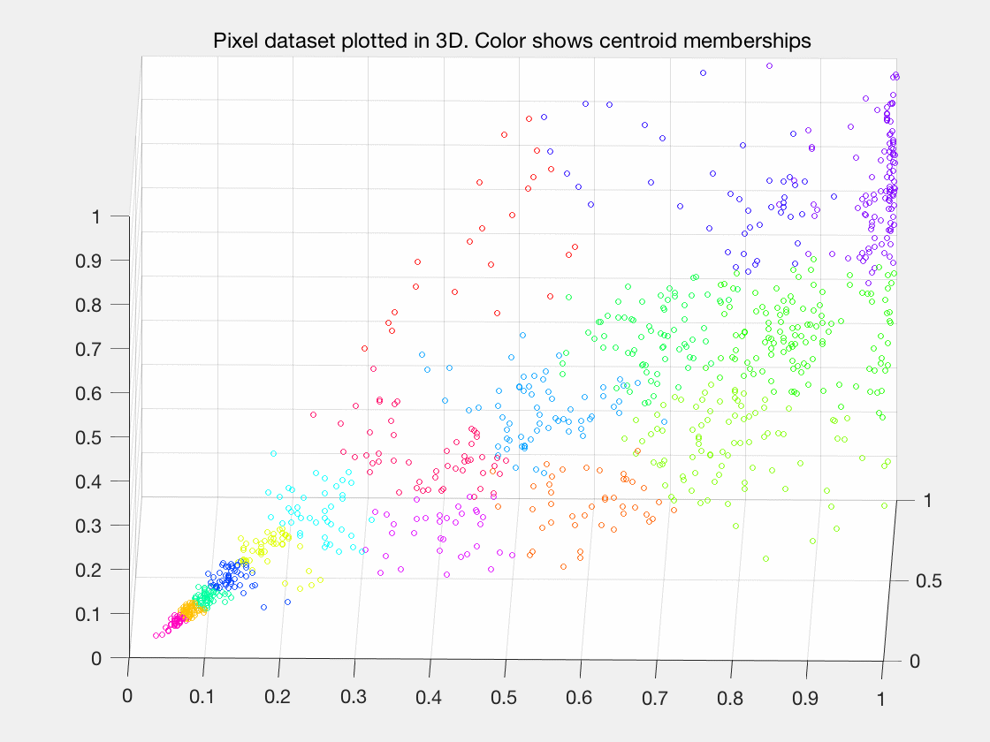
10.6 总结
无监督学习
k均值
重复二分聚类
词袋模型
文档向量

